Slide 1


LA CITTADINANZA ATTIVA
CONTENUTI DIDATTICI:
La cittadinanza attiva che cos’è?;
Essere cittadino attivo;
Il cittadino attivo nell’ambito giuridico e comunitario;
Educare alla cittadinanza attiva;
La cittadinanza nella storia.

Slide 2
LA CITTADINANZA ATTIVA
Il Servizio Civile Universale (SCU) è una forma di difesa civile della Patria che, come conseguenza, sviluppa al suo interno una dimensione di utilità sociale e una componente altamente educativa e formativa.
E’ evidente come lo stesso SCU non si presenti esclusivamente come adempimento di un dovere costituzionale ma anche come esercizio di un diritto di cittadinanza ,ovvero, una sorta di "collaborazione civica" promossa e organizzata dallo Stato e realizzata attraverso le organizzazioni pubbliche e del privato no profit.

Slide 3
CHE COSA SI INTENDE PER CITTADINANZA?
La parola Cittadinanza fa riferimento a tutti i Diritti e Doveri dei cittadini.
Essere cittadino significa essere riconosciuti come tali da uno Stato, con il quale abbiamo un rapporto definito
Da che cosa?
DIRITTI E DOVERI.

Slide 4
CHE COSA SI INTENDE PER CITTADINANZA?
Allo STATUS di Cittadino sono associati:
DIRITTI riconosciuti dallo Stato stesso come:
Libertà di religione (Art.19 Cost.);
Libertà di coscienza (Art. 10 Cost.);
Libertà di pensiero (Art. 21 Cost);
Tutela della famiglia (Art. 29 Cost.)
Cultura e scuola (Art. 9 Cost.);
Salute (Art. 32 Cost.)
Lavoro (Art. 1 e 4 Cost.)
DOVERI nei confronti dello Stato Stesso.
Ad Esempio:
Rispettare le Leggi Italiane;
Votare;
Pagare le tasse.

Slide 5
LA CITTADINANZA
* RELAZIONE (o DIMENSIONE) VERTICALE TRA UN CITTADINO E IL PROPRIO STATO. (rispettare i Doveri ed esercitare i propri Diritti) Troviamo, quindi, una «gerarchia» dove al vertice vi è lo Stato.
1. STATO
1
2
2. CITTADINI
* RELAZIONE o DIMENSIONE ORIZZONTALE ,ovvero, una relazione «paritaria» tra tutti gli appartenenti della comunità o Stato.
STATO+CITTADINI

Slide 6
CITTADINANZA ATTIVA
Quando si parla di Cittadinanza Attiva, solitamente si pensa alla dimensione verticale della cittadinanza, ma non è così. Essere Cittadini Attivi significa esercitare i diritti e rispettare i doveri sanciti per Legge.
Un cittadino attivo, dunque, è quel cittadino che va a votare, che paga regolarmente le tasse e che non commette infrazioni di vario genere ma è anche quel cittadino che tutela la famiglia, considera importante il bene comune e della propria famiglia...
.

Slide 7

LA CITTADINANZA
Le due dimensioni o relazioni collaborano tra loro in quanto l’obiettivo principale di ogni Stato è che la cittadinanza diventi una componente costante del processo decisionale dell’attuazione e valutazione delle politiche pubbliche europee e non solo.

Slide 8

IL CITTADINO ATTIVO
La Cittadinanza Attiva deve essere percepita come impegno, condivisione, riconoscimento.
E’ cittadino attivo chi si impegna in vari modi nella società civile, attraverso il Volontariato o attraverso l’associazionismo.
In questo caso il significato di Cittadinanza Attiva è più orientato verso la dimensione orizzontale della cittadinanza e NON verticale.

Slide 9
Essere cittadino attivo
Partecipazione consapevole di una persona alla vita politica e civile del suo Paese e l’inserimento nella rete dei diritti e doveri che sono costitutivi dell’essere cittadino.

Slide 10
Essere cittadino attivo
Essere Cittadino Attivo significa prima di tutto essere cosciente dei propri diritti e dei propri doveri, questo implica il «dovere-diritto» di informarsi e di formarsi.

Slide 11
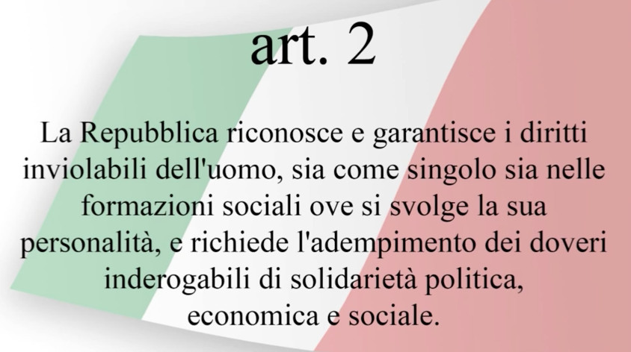
Essere cittadino attivo

Slide 12
Essere cittadino attivo in ambito giuridico
In ambito giuridico, il termine Cittadino indica l’insieme dei diritti e dei doveri di chi appartiene a un determinato Stato o a una determinata comunità.
La cittadinanza può essere vista come uno status di cittadino ma anche come un rapporto giuridico tra Cittadino e Stato.

Slide 13
Essere cittadino attivo in ambito giuridico
In ambito giuridico diversi sono i DIRITTI che riguardano il cittadino:
Diritti politici
Diritti civili
Diritti sociali
A tutte le persone in quanto essere umani e indipendentemente dal possesso della cittadinanza spettano, invece, alcuni diritti che prendono tradizionalmente il nome di DIRITTI ALLA PERSONA:
- Diritto alla manifestazione del pensiero;
- Diritto alla salute;
- Diritto alla libertà religiosa.

Slide 14
IL CITTADINO ATTIVO NELLA COMUNITA’
La «cittadinanza attiva» è la capacità dei cittadini di: organizzare in modo multiforme, di mobilitare risorse umane, tecniche - finanziarie e di agire, con modalità e strategie differenti, per tutelare i propri diritti esercitando poteri e responsabilità volti alla cura e allo sviluppo di beni comuni.

Slide 15

IL CITTADINO ATTIVO NELLA COMUNITA’
Esprime il proprio pensiero
IN GENERALE
È parte integrante e attiva della società di riferimento
Si assume le proprie responsabilità nei confronti delle:
Persone (famiglia, adulti di riferimento e diverse categorie sociali);
Ambiente, patrimonio paesaggistico, naturale, storico, artistico, culturale in cui vive.
IN PARTICOLARE

Slide 16
Il cittadino attivo nella comunità
L’Operatore Volontario di Servizio Civile impara a diventare un cittadino Attivo, il suo motto è «Agire e Partecipare»

Slide 17
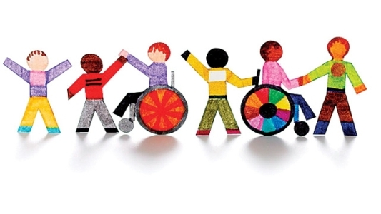
Il cittadino attivo nella comunità
Il significato di Cittadinanza ha un valore aggiunto che risiede sicuramente nei termini di cittadinanza attiva e solidale.
Per Attiva si intende il voler prendere parte concretamente all’azione civica nelle sue molteplici forme.
Per Solidale si intende, invece, avere un occhio attento e pronto verso chi, per vari motivi si sente fuori, non integrato, non coinvolto nella vita pubblica.

Slide 18
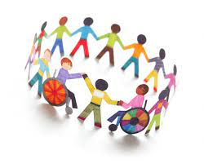
IL CITTADINO ATTIVO NELLA COMUNITA’
I concetti di cittadinanza e di democrazia si fondano infatti sulla cooperazione e sul rispetto reciproco.
L’ Obiettivo è educare cittadini capaci di giocare il proprio ruolo nel guidare scelte politiche e nel promuovere comportamenti ispirati ai principi di un’economia, di uno sviluppo e di una società sostenibili.

Slide 19
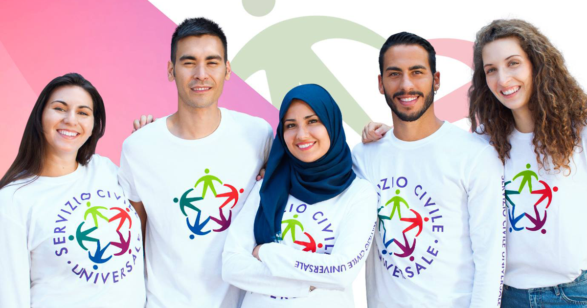
L’Operatore Volontario di Servizio Civile è un Cittadino Attivo
E’ la Formazione che riceve che consente di stimolare tale cittadinanza attiva in modo tale che quest'ultima NON RESTI CONFINATA AL PERIODO DI SERVIZIO, MA CHE ORIENTI TUTTA LA VITA dell’operatore stesso, una volta terminata l’esperienza di Servizio Civile.

Slide 20
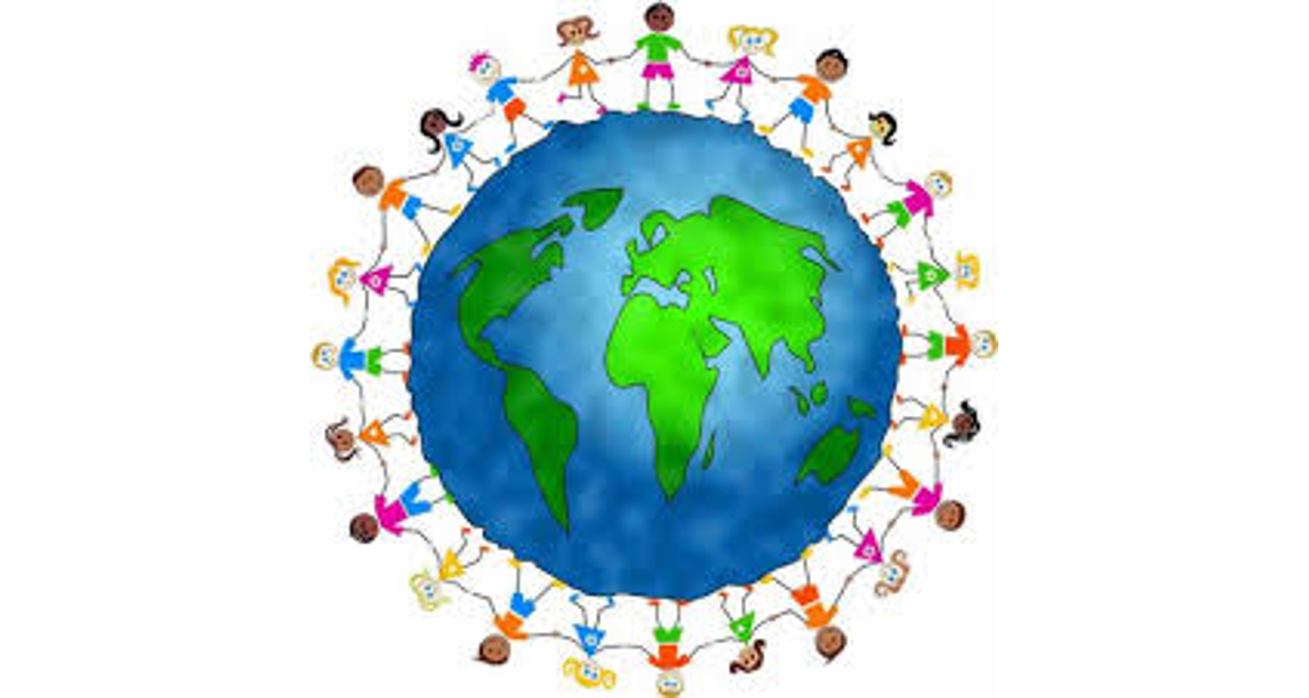
Educare alla cittadinanza attiva: IL CITTADINO DEL MONDO
Con cittadinanza globale si definisce quel livello di appartenenza dell’individuo che supera l’appartenenza locale e nazionale e si riferisce ad un unico sistema-mondo,
coerente con quello che è oggi il Servizio Civile Universale.

Slide 21
Educare alla cittadinanza attiva: il cittadino del mondo
La cittadinanza globale, essere cittadini del mondo, presuppone che ogni persona viva una pluralità di identità e una molteplicità di apparenze (familiare, sociale, religiosa, culturale, etnica e professionale)
Di conseguenza il cittadino globale è colui che potrà esercitare i suoi diritti come semplice persona, e non solo in quanto cittadino di uno Stato.

Slide 22
Educare alla cittadinanza attiva
Significa EDUCARE AL PENSIERO CRITICO
Rafforzamento del legame sociale e dell’inclusione, alla partecipazione e all’apertura alla pluralità, a pensare la condizione umana per la relazioni e interdipendenza.

Slide 23
L’educazione alla cittadinanza Globale o cosmopolita propria di una cittadinanza europea di pace che si apre al mondo e di un Servizio Civile che non a caso è definito “universale” conduce ad assumere una consapevolezza personale di far parte del sistema mondo, una modificazione di atteggiamenti ad un accresciuto senso di responsabilità derivanti dalla coscienza dell’interdipendenza e dalla necessità di progettare un futuro sostenibile per tutti gli abitanti della terra.
Educare alla cittadinanza attiva

Slide 24

Cosa significa essere cittadino del mondo?
Essere cittadino del mondo non è un concetto che esprime un senso di fredda globalizzazione ma deve essere « una difesa ragionevole della propria responsabilità storica e culturale» con una disponibilità ad ascoltare voci e volti diversi», in un autentico confronto mirato alla conservazione di ciò che siamo e ciò che vogliamo essere.

Slide 25
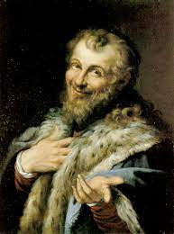
Cosa significa essere cittadino del mondo?
Democrito* ci mostra come fosse già presente nell’antichità una visione cosmopolita dicendo che « Ogni paese della terra è aperto all’uomo saggio.»
«LA PATRIA DELL’UOMO VIRTUOSO E’ L’INTERO UNIVERSO»
Note: * Filosofo greco nato 460 anni prima di Cristo

Slide 26
LA CITTADINANZA NELLA STORIA
Nell’antica Grecia essere cittadino significava avere il diritto di partecipare alle funzioni legislative e giudiziarie della città-stato. Tale diritto era collegato dalla nascita e ai legami di sangue, infatti, soltanto ai membri liberi della comunità, mentre era assolutamente negato agli schiavi e assai di rado concesso agli stranieri.
Nell’antica Roma ogni cittadino godeva del diritto di voto, ma non tutti i cittadini erano eleggibili alle cariche pubbliche; il diritto civile (matrimonio) era rivolto a tutti i cives (cittadini) e non si applicava quindi agli stranieri: lo straniero, ad esempio non poteva sposarsi secondo il rito del matrimonio romano e i suoi figli, di conseguenza, non erano pari ai figli di cittadini romani. Soltanto con l’editto emesso da Caracalla nel 212 d.C la cittadinanza romana fu concessa a tutti i sudditi dell’Impero.

Slide 27
LA CITTADINANZA NELLA STORIA
Il concetto moderno di cittadinanza si sviluppa a partire dalla Rivoluzione Francese e alla Dichiarazione dei diritti dell’uomo e del cittadino (1789) che negando il diritto divino del Re alla base dell’assolutismo*, definendo così la base dell’uguaglianza dei cittadini di fronte alla legge.
Note: * potere nelle mani del sovrano acquisiti mediante diritto divino

Slide 28
Che cosa possiamo fare concretamente per diventare cittadini attivi?
Per diventare dei cittadini concretamente attivi nelle nostre città e nel mondo è necessario imparare ad uscire da quelle che possono essere le nostre presunzioni, i nostri pregiudizi ed entrare in un’ottica di cooperazione con le istituzioni stesse.
Mai nessuno come il cittadino ha la responsabilità e il dovere di sentirsi partecipe di una storia e di una realtà che in prima persona lo vogliono vedere protagonista.

Slide 29
Che cosa possiamo fare concretamente per diventare cittadini attivi?
Fare i cittadini è il modo migliore per esserlo, secondo lo slogan di cittadinanza attiva.
Un tempo l’idea che un semplice cittadino potesse avere la voglia e le capacità di prendersi cura dei beni comuni insieme alle amministrazioni, era considerata del tutto assurdo.
Oggi invece questa idea assurda è resa possibile grazie all’Articolo 118 della nostra Costituzione.

Slide 30
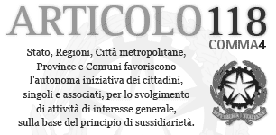
Che cosa possiamo fare concretamente per diventare cittadini attivi?

Slide 31
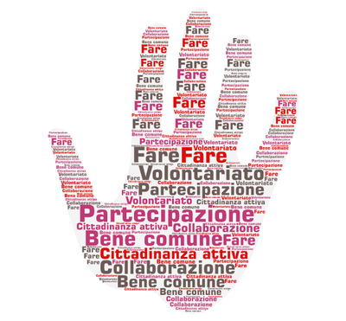
GRAZIE PER L’ATTENZIONE

